Slide 1
PROTOCOLO SSH
ADRIÁN ROSADO
PEDRO JUÁREZ
LIDIA E. DEL PINO
Despliegue de aplicaciones web

Slide 2
ÍNDICE
DEFINICIÓN (PEDRO)
CARACTERÍSTICAS (LIDIA)
DIFERENCIA CON TELNET (PEDRO)
PRINCIPAL VENTAJA (LIDIA)
OTRAS VENTAJAS (LIDIA)
TIPOS DE CIFRADO (PEDRO/LIDIA/LIDIA)
CÓMO FUNCIONA (PEDRO)
NEGOCIACIÓN DEL CIFRADO DE SESIÓN (PEDRO)
USOS (ADRIÁN)
INSTALACIÓN Y PRÁCTICAS (ADRIÁN)

Slide 3
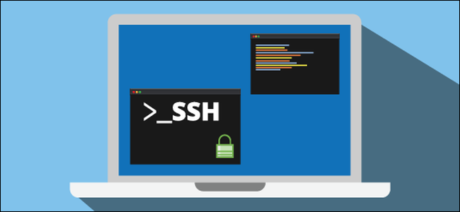
DEFINICIÓN
SECURE SHELL CONNECTIONS ES UN PROTOCOLO DE ADMINISTRACIÓN REMOTO QUE PERMITE CONTROLAR Y MODIFICAR SERVIDORES REMOTOS A TRAVÉS DE INTERNET.
EN OTRAS PALABRAS: PERMITE MEDIANTE UNA ARQUITECTURA CLIENTE/SERVIDOR QUE LOS USUARIOS SE CONECTEN A UN HOST DE FORMA REMOTA Y SEGURA.

Slide 4
CARACTERÍSTICAS
FORMAS DE PROTECCIÓN:
TRANSMITE INFORMACIÓN DE AUTENTICACIÓN AL SERVIDOR USANDO ENCRIPTACIÓN DE 128 BITS
TÉCNICA DE REENVÍO POR X11
ESTA TÉCNICA PROPORCIONA UN MEDIO SEGURO PARA USAR APLICACIONES GRÁFICAS SOBRE UNA RED
CIFRADO PARA TRANSFERIR INFORMACIÓN DE FORMA SEGURA
PUERTO 22 (puede tener otros puertos) *una buena práctica —> cambiar puerto

Slide 5
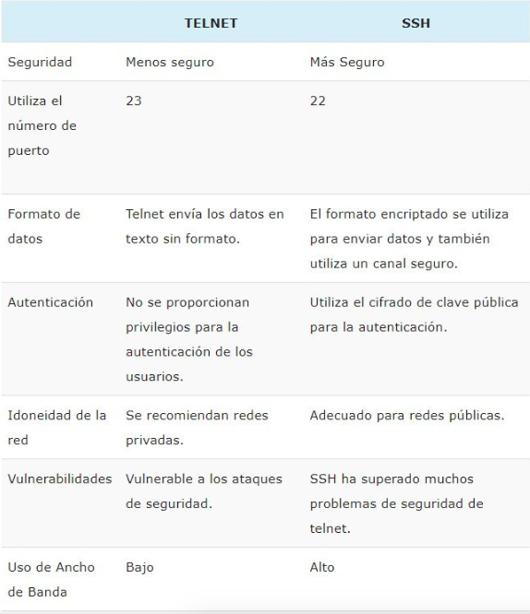
¿EN QUÉ SE DIFERENCIA DE OTROS PROTOCOLOS COMO TELNET?
A DIFERENCIA DE TELNET O FTP, ESTE PROTOCOLO ENCRIPTA LA SESIÓN DE CONEXIÓN POR LO QUE ES MUCHO MÁS SEGURO

Slide 6

PRINCIPAL VENTAJA
USO DE CIFRADO PARA TRANSFERIR INFORMACIÓN HOST - CLIENTE DE FORMA SEGURA.

Slide 7
OTRAS VENTAJAS
DISMINUYE AMENAZAS DE SEGURIDAD (SERVIDOR Y CLIENTE USAN FIRMAS DIGITALES PARA VERIFICAR SU IDENTIDAD)
COMUNICACIÓN ENCRIPTADA

Slide 8
TIPOS DE CIFRADOS
CIFRADO SIMÉTRICO
CIFRADO ASIMÉTRICO
HASHING

Slide 9
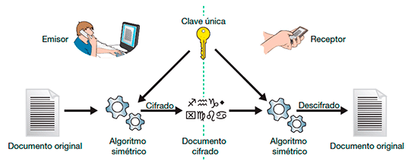
CIFRADO SIMÉTRICO
ESTE MÉTODO OCULTA LA RELACIÓN ENTRE EL TEXTO PLANO, EL TEXTO CIFRADO Y LA CLAVE

Slide 10
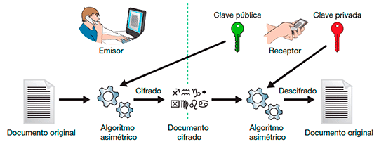
CIFRADO ASIMÉTRICO
CADA PERSONA MANTIENE DOS LLAVES: LA PÚBLICA QUE PUEDE DISTRIBUIRSE LIBREMENTE Y LA PRIVADA.

Slide 11
CIFRADO POR HASHING
GENERA UN VALOR DE UNA LONGITUD FIJA PARA CADA ENTRADA QUE NO MUESTRA UNA TENDENCIA CLARA.
EN SSH: SE EMPLEA PARA QUE NADIE PUEDA CONOCER LA CLAVE
SE USA PARA GUARDAR LA CONTRASEÑA CUANDO NO QUEREMOS HACERLO EN TEXTO PLANO (FÁCIL DE LEER). SE APLICA UNA FUNCIÓN QUE GENERA UNA REPRESENTACIÓN —> CIFRADO

Slide 12
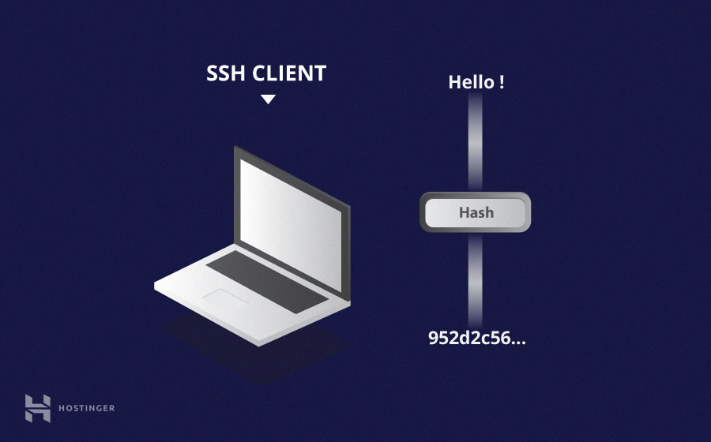
HASHING

Slide 13
CÓMO FUNCIONA SSH
El comando básico de ssh es: ssh usuario@host
El comando ssh indica a tu sistema que desea abrir una conexión de Shell segura y cifrada.
El cliente inicia la conexión SSH iniciando el protocolo TCP con el servidor, verificando si la identidad mostrada por el servidor coincide con los registros anteriores (grabados en un archivo de almacén de claves RSA).

Slide 14
NEGOCIACIÓN DEL CIFRADO DE SESIÓN
Algoritmo de Intercambio de Claves Diffie-Hellman:
Cliente y servidor coinciden en un número primo
Acuerdan entre sí un mecanismo de cifrado común.
Cada uno genera una clave privada aleatoria.(también un número primo)
Esta clave privada recién generada, con el primer número y el algoritmo de cifrado se utiliza para calcular una clave pública que se distribuye al otro PC. Por lo que se generan dos claves. (A y B)
A= g^α mod p.
B= g^β mod p.
De esta forma, ambas partes tendrán todos las variables y, despejando la ecuación resultante, tendrían la
clave final.

Slide 15
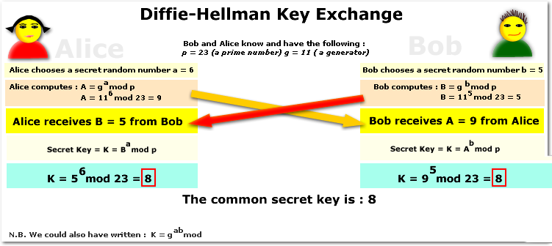
5. Ahora cifran simétricamente toda la sesión SSH. La misma clave se utiliza para cifrar y descifrar mensajes (cifrado simétrico)
Ahora el usuario debe ser autenticado.

Slide 16



USOS
Administración de servidores linux mediante conexiones remotas
Git ya que SSH es muy usado por programadores a la hora de trabajar con herramientas de control de versiones. (video makigas)
Copiado de datos: por ejemplo mediante herramientas como rsync o scp, que tienen sintaxis sencillas y que usan una conexión vía SSH para copiar datos entre servidores, lo cual hace que toda esta información viaje entre los servidores seguros.
Ejecución de comandos remotos: gracias a SSH también tenemos la posibilidad de correr comandos en forma remota.
Multiplexación en SSH: crear varias sesiones de SSH mediante una sola conexión TCP. Sirve para ahorrar recursos, ya que es mucho más efectivo que abrir varias conexiones SSH independientes para cada sesión.

Slide 17
INSTALACIÓN
sudo apt-get update
sudo apt-get install ssh

